Slide 1

DETECTION PAR DEEP LEARNING D’OBJET D’INTéRêt POUR LE GEOLOGUE
Septembre 2020
Abdoulaye KOROKO
Supervisé par
Sylvain DESROZIERS

Slide 2
Plan
Contexte et objectifs de l’alternance
Détection d’objets en computer vision :
Définition et domaines d’application
Mesure de la performance des systèmes de détection
Etat de l’art des méthodes de deep learning pour la détection d’objets
➔Méthodes de détection en une étape
➔Classe de modèles Region-based CNN
Evaluation des méthodes sur les jeux de données
➔RockNet
Les Foraminifères
Conclusion et perspectives

Slide 3
Plan
Contexte et objectifs de l’alternance
Détection d’objets en computer vision :
Définition et domaines d’application
Mesure de la performance des systèmes de détection
Etat de l’art des méthodes de deep learning pour la détection d’objets
➔Méthodes de détection en une étape
➔ Classe de modèles Region-based CNN
Evaluation des méthodes sur les jeux de données
➔RockNet
Les Foraminifères
Conclusion et perspectives

Slide 4
CONTEXTE ET OBJECTIFS DE L’ALTERNANCE
Existence d’une base de données métier sous-exploitée à l’IFPEN
Révolution de la vision par ordinateur grâce aux CNN
Objectifs: Utiliser les récentes technologies en computer vision pour adresser la détection d’objets dans des images de géologie.
Base de deux données IFPEN concernées: RockNet et les foraminifères

Slide 5
ROCKNET
Base de données composée d’images de roches.
Algorithme de classification des roches mis en place lors d’un précédent stage.
Limites de l’algorithme : mauvaise classification pour les images où le cailloux est en arrière plan et pour les images avec plus d’un objet.
Solution par la détection : prétraite les images avant de les envoyer à l’algorithme de classification:
Crop automatique des images
Découpage des images en plusieurs patches dans le cas de présence de plusieurs roches.

Slide 6
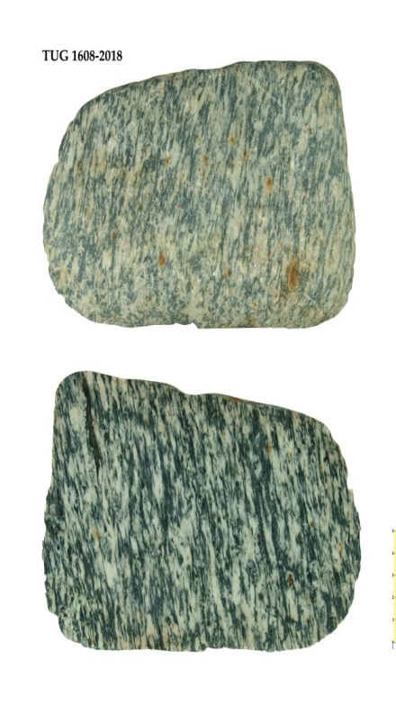
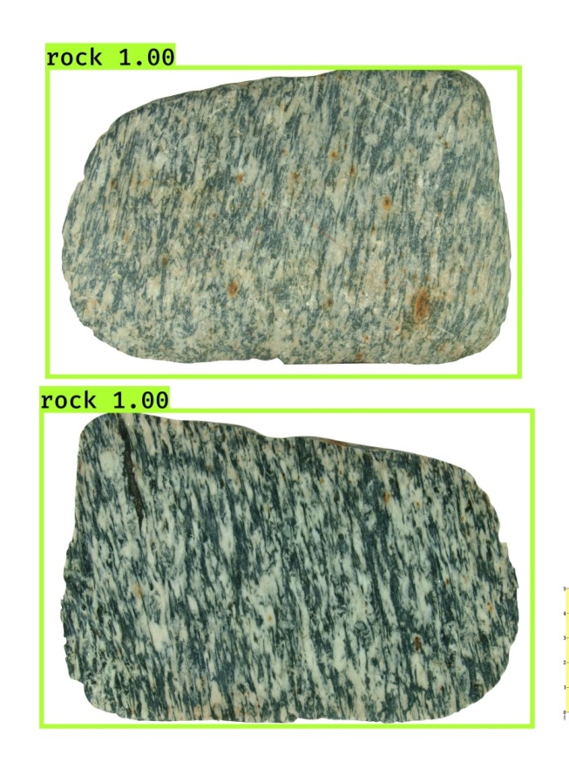
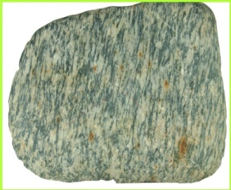
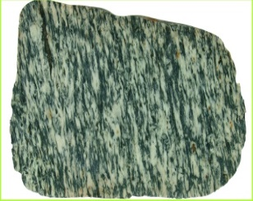
ROCKNET
Algorithme de classification
Patch 1
Patch 2
Image d’entrée
Détections
Crop automatique

Slide 7
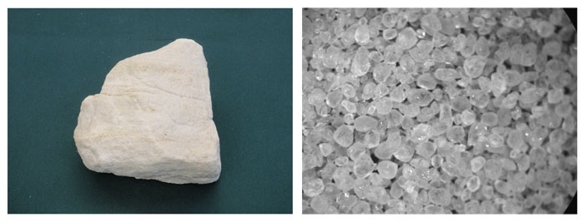
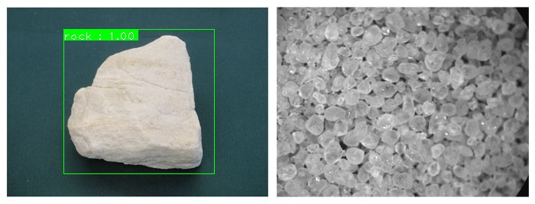
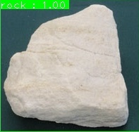
ROCKNET
Algorithme de classification
Image d’entrée
Crop automatique
Détection

Slide 8
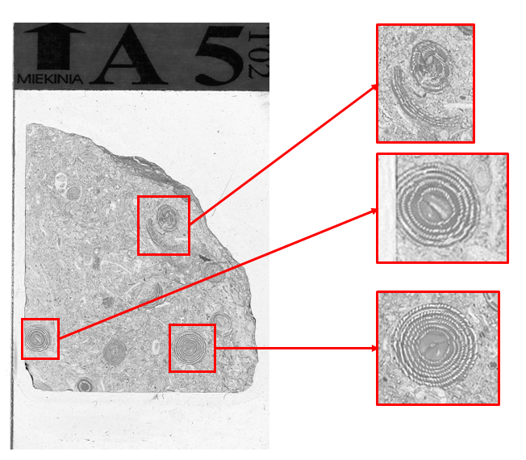
LES Foraminifères
Base de données d’images de lames minces dans lesquelles des microfossiles (les foraminifères) sont visibles
A partir de ces microfossiles, de leurs nombre et type, un géologue expert peut tirer un lot important d’informations métiers (par ex nature et datation de la roche)

Slide 9
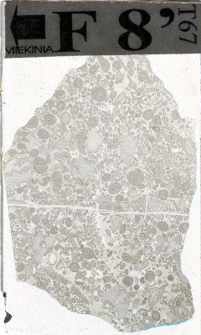
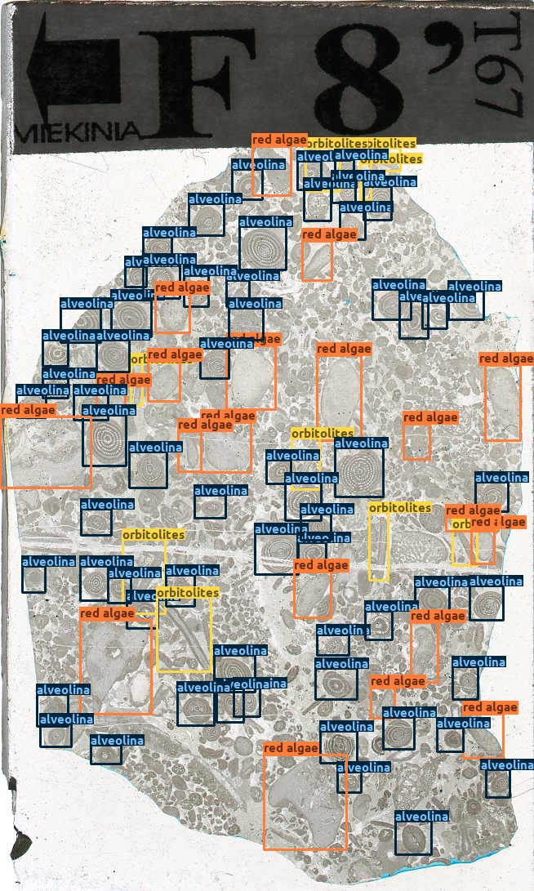
LES Foraminifères
Input image
Automatic detections

Slide 10
Plan
Contexte et objectifs de l’alternance
Détection d’objets en computer vision :
Définition et domaines d’application
Mesure de la performance des systèmes de détection
Etat de l’art des méthodes de deep learning pour la détectin d’objets
➔Méthodes de détection en une étape
➔ Classe de modèles Region-based CNN
Evaluation des méthodes sur les jeux de données
➔RockNet
Les Foraminifères
Conclusion et perspectives

Slide 11
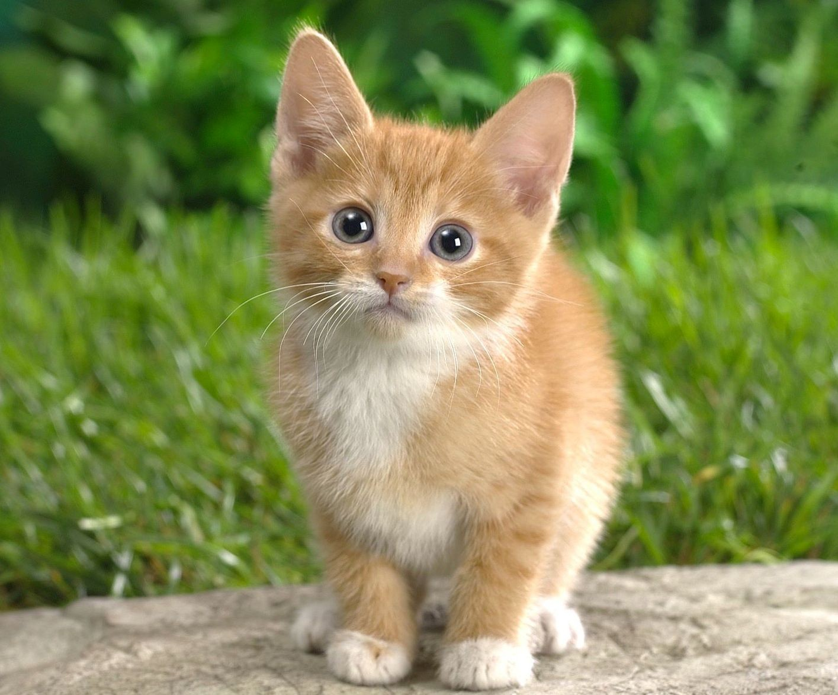
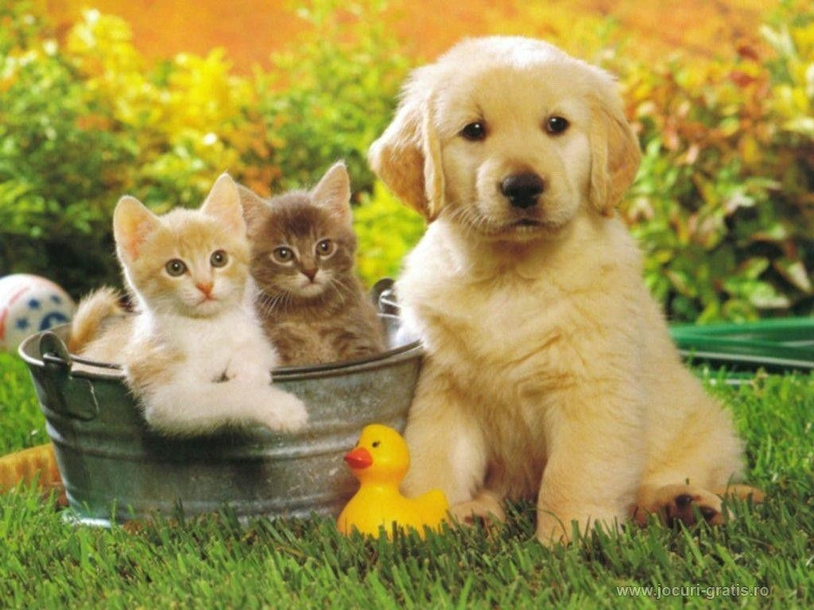
BRANCHES DU COMPUTER VISION
Classification
+
Localisation
Classification
Détection d’objets
Segmentation
CHAT
CHAT
CHAT, CHIEN, CANANRD
CHAT, CHIEN, CANANRD
Objet unique
Multi-objets

Slide 12
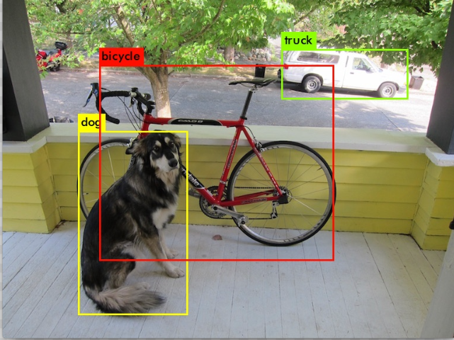
Détection: Définition
Une branche de la vision par ordinateur qui consiste à entraîner l’ordinateur à détecter, identifier et localiser automatiquement un ou plusieurs objet(s) d’intérêt dans une image numérique

Slide 13
DOMAINES D’APPLICATION
Reconnaissance faciale
Conduite autonome
Robotique
Médecine (diagnostic de maladies)
Système de surveillance
Comptage de personnes dans un lieu
Etc

Slide 14


METRIQUE EN DETECTION d’OBJET
IOU (Intersection Over Union) entre deux boites:
$$∈[0,1]$$

Slide 15
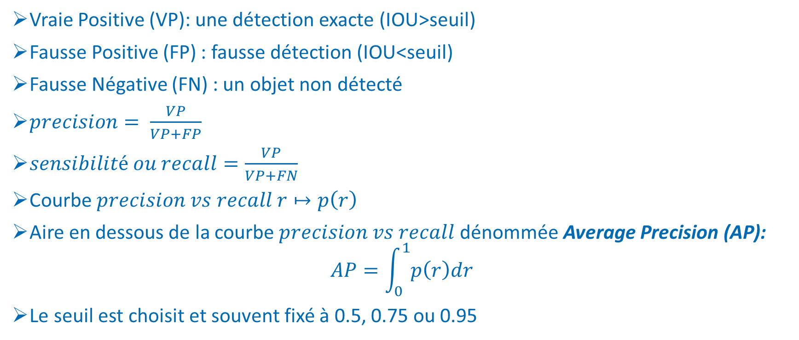
METRIQUE EN DETECTION D’OBJET
Vraie Positive (VP): une détection exacte (IOU>seuil)
Fausse Positive (FP) : fausse détection (IOU<seuil)
Fausse Négative (FN) : un objet non détecté
$precision= \frac{VP}{VP+FP}$
$sensibilité ou recall=\frac{VP}{VP+FN}$
Courbe $precision vs recall$ $r↦p\left(r\right)$
Aire en dessous de la courbe $precision vs recall$ dénommée Average Precision (AP):
$$AP=\int_{0}^{1}{p\left(r\right)dr}$$
Le seuil est choisit et souvent fixé à 0.5, 0.75 ou 0.95

Slide 16
Plan
Contexte et objectifs de l’alternance
Détection d’objets en computer vision :
Définition et domaines d’application
Mesure de la performance des systèmes de détection
Etat de l’art des méthodes de deep learning pour la détection d’objet
➔Méthodes de détection en une étape
➔ Classe de modèles Region-based CNN
Evaluation des méthodes sur les jeux de données
➔RockNet
Les Foraminifères
Conclusion et perspectives

Slide 17
Méthodes de détection en une étape
Points forts: très rapide
Points faibles: moins précis
Méthodes les plus populaires:
YOLO: J. Redmon et al, ‘’ You Only Look Once: Unified, Real-Time Object Detection’’
SSD: W. Liu et al, ’’Ssd: Single shot multibox detector’’
RetinaNet: T. Lin et al “Focal Loss for Dense Object Detection”

Slide 18
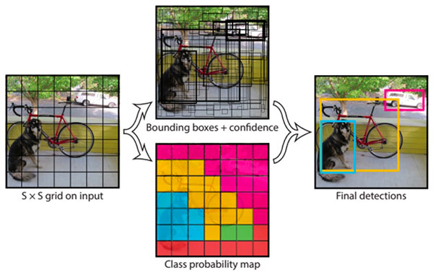
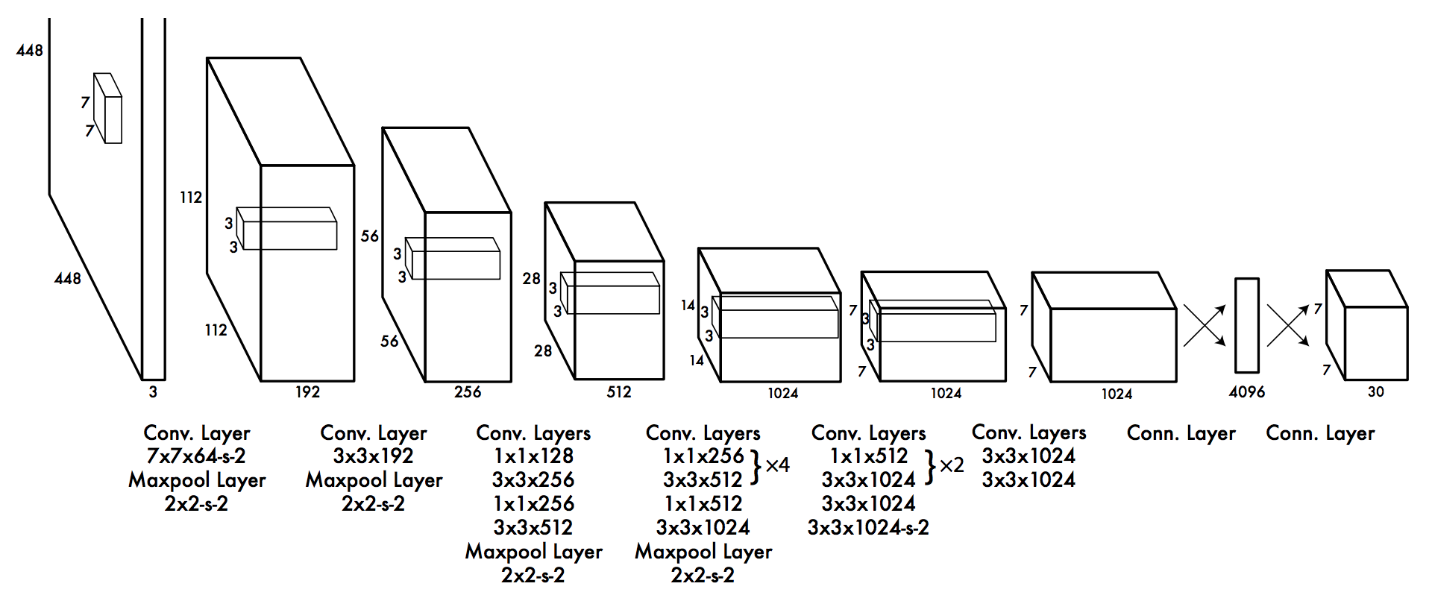
YOLO PRINCIPE ET ARCHITECTURE DU Réseau
Joseph Redmon et al, ‘’ You Only Look Once: Unified, Real-Time Object Detection’’
Ciblé par le temps réel : détections en une seule passe
Sortie du réseau: une matrice de taille $S×S×(B×5+C)$

Slide 19
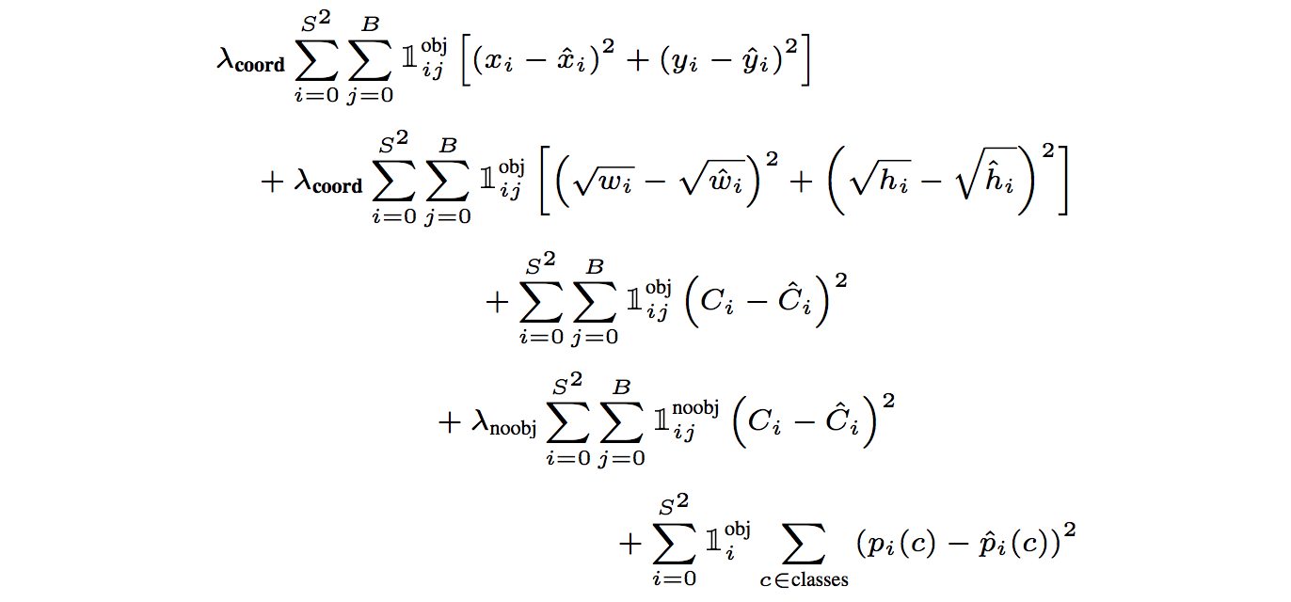
YOLO FONCTION DE Coût ET Entraînement
Pré-entrainement sur une base de données de classification (ImageNet)
Utilisation des techniques d’augmentation de données (Flip, translation aléatoire, etc.)
Fonction de coût :
http://www.image-net.org/

Slide 20
YOLO LIMITES ET Améliorations
Limites :
Contrainte spatiale pour la prédiction des boites donc limitation du nombre d’objets proches que le modèle peut détecter
Problème de détection des objets de petites tailles apparaissant en groupe.
Sur-apprentissage sur les tailles des boites des données d’entraînement
Améliorations:
YOLOv2: Joseph Redmon et al ‘’YOLO9000: Better, Faster, Stronger’’
Introduction de couches de bach-norm dans l’architecture du réseau
Utilisation des boites prédéfinies (anchor boxes) servant de référence pour la prédiction des boites. Les anchor boxes sont générées à partir du jeu d’apprentissage grâce aux k-means
YOLOv3: Joseph Redmon et al ‘’YOLOv3: An Incremental Improvement’’
Un réseau plus profond et prédictions à 3 résolutions (petite, normale et grande)

Slide 21
Classe de modèles Region-based CNN
Méthodes en deux étapes:
Proposition de régions d’intérêts
Classification + régression des régions proposées
Points forts: plus performantes en précision
Points faibles: couteuses en temps et en mémoire
Méthodes les plus populaires:
R-CNN: Girschick et al, “Rich feature hierarchies for accurate object detection and semantic segmentation”
Fast R-CNN: Girschick, “Fast R-CNN“
Faster R-CNN: S. Ren et al, ‘’Faster R-CNN: Towards Real-Time Object Detection with Region Proposal Networks‘’
Mask R-CNN: K. He et al, ‘’Mask R-CNN’’
Cascade R-CNN: Z. Cai et al, ‘’Cascade R-CNN: High Quality Object Detection and Instance Segmentation”

Slide 22
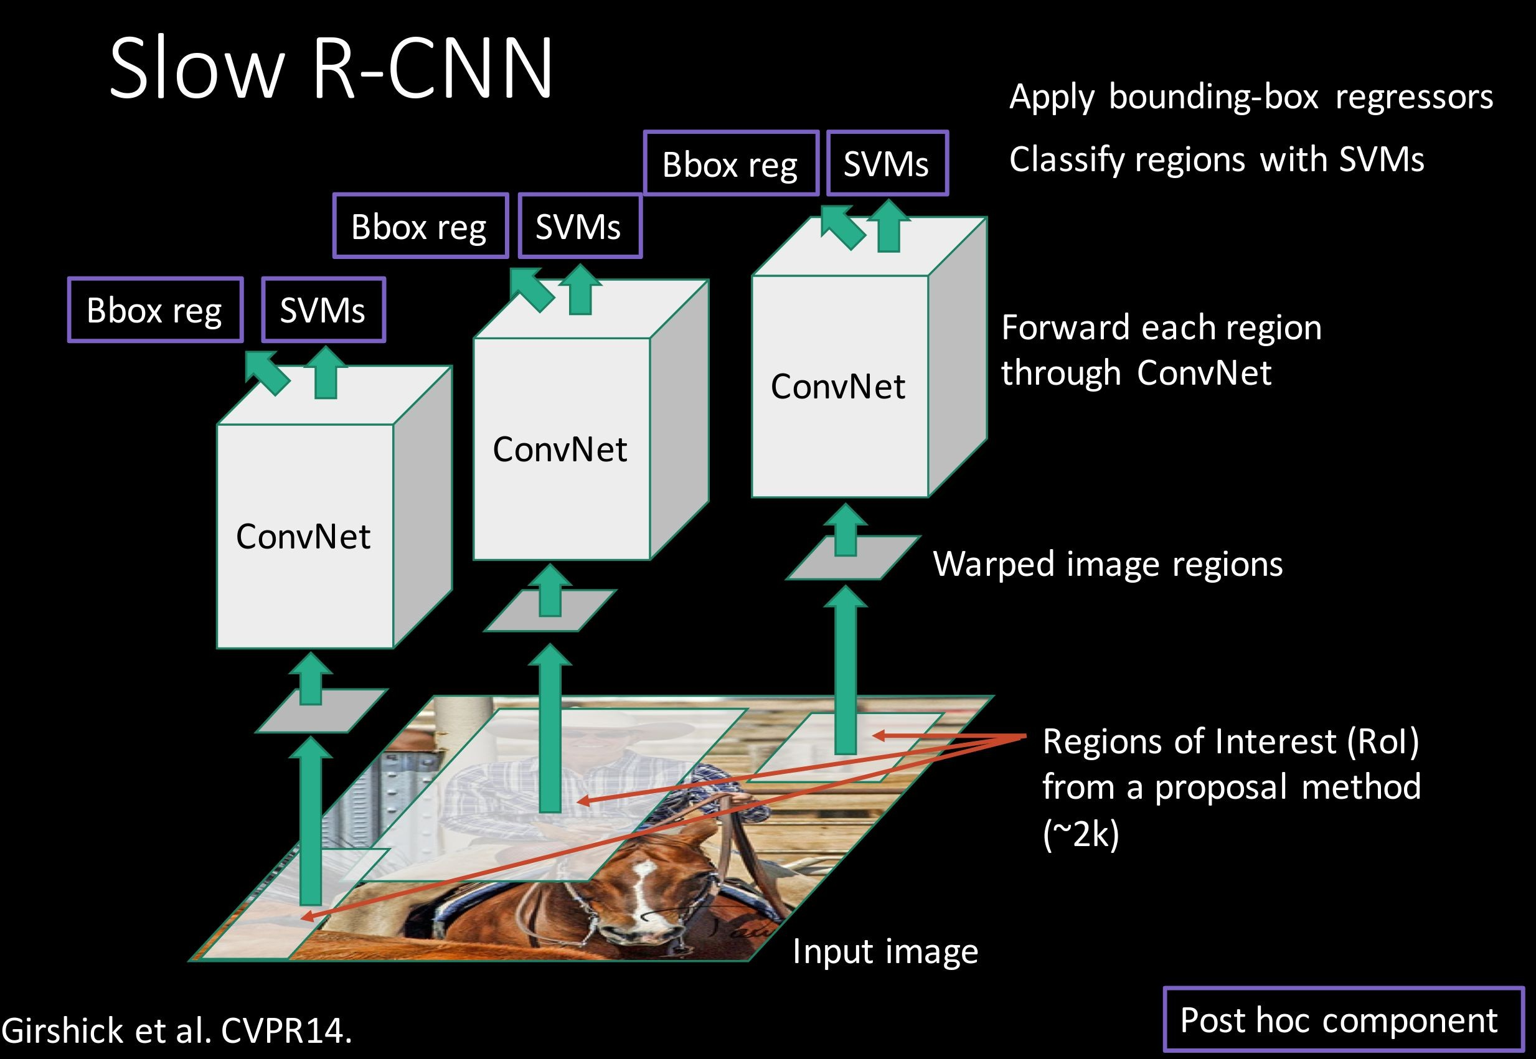
R-CNN PRINCIPE
Girschick et al, “Rich feature hierarchies for accurate object detection and semantic segmentation”, CVPR 2014
Slide credit: Ross Girschick

Slide 23
RCNN ENTRAINEMENT
Etape 1: Pré-entraînement supervisé:
Pré-entrainer le réseau sur une base de données de classification
Etape 2: Domain-specific fine-tuning
Adapter le réseau à la détection
Etape 3: Classification
Entraîner un SVM par classe
Etape 4: Régression de boites
Entrainer un régresseur de boites par classe

Slide 24
POINTS FORTS ET RCNN LIMITES
Points forts:
Plus précis que YOLO
Limites
Entraînements lents (3 étape d’entraînement)
Inférence lente 47s/image

Slide 25
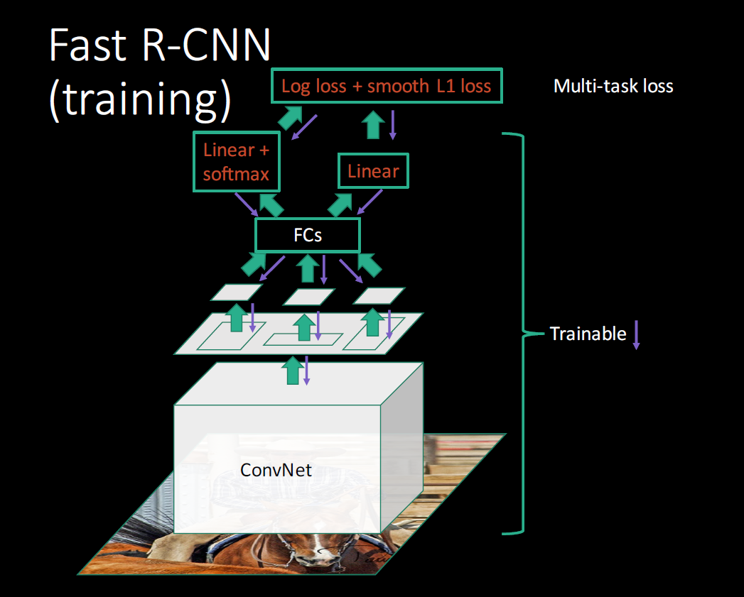
FAST-RCNN PRINCIPE
Girschick, “Fast R-CNN”, ICCV 2015
Slide credit: Ross Girschick

Slide 26
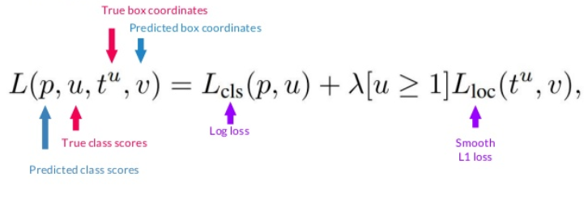
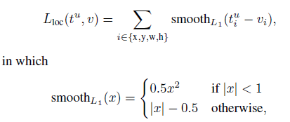
FAST R-CNN FONCTION DE COÛT ET Entraînement
Chaque RoI d’entraînement est labélisée avec une classe u et une boite v

Slide 27
FAST-RCNN POINTS FORTS ET FAIBLES
Points forts:
Plus rapide que RCNN
Entraînement en une seule étape
Plus précis que RCNN et YOLO
Points faibles:
Usage de selective search
Plus lent que YOLO

Slide 28
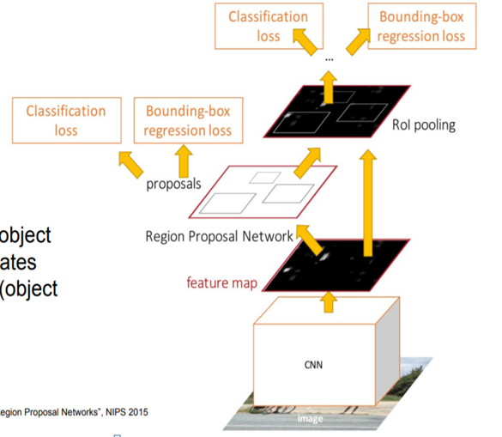
FASTER R-CNN PRINCIPE
Usage d’un réseau (RPN) pour la prédictions des proposals.
Pas de selective search
4 fonctions de coût:
Classification avec RPN (objet ou non)
Régression de boites avec RPN
Classification finale avec Fast-RCNN (catégories)
Régression finale de boites avec Fast-RCNN
S. Ren et al, ‘’ Faster R-CNN: Towards Real-Time Object Detection with Region Proposal Networks‘’
Slide credit F. Li & Justin J. & S.Yeung, Cours de Standford

Slide 29
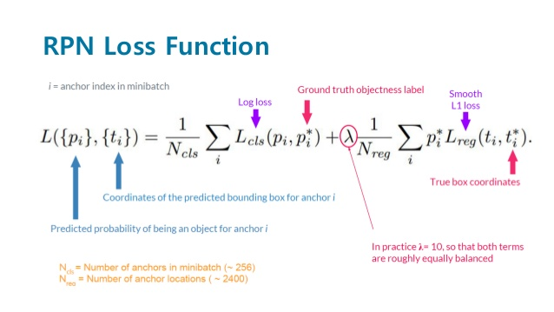
FASTER R-CNN Entraînement ALTERNATIVE
Entraînement indépendant du RPN
Entraînement indépendant du réseau Fast-RCNN en utilisant les ROI proposées par RPN
Les poids du RPN sont initialisés avec ceux de Fast-RCNN
4. Finalement, les couches de Fast-RCNN sont ajustées.

Slide 30
FASTER RCNN POINTS ET FAIBLES
Points forts:
Plus précis et rapide que Fast-RCNN et RCNN
Plus précis que YOLO
Points faibles:
Reste lent (moins rapide que YOLO)

Slide 31
Plan
Contexte et objectifs de l’alternance
Détection d’objets en computer vision :
Définition et domaines d’application
Mesure de la performance des systèmes de détection
Etat de l’art des méthodes de deep learning pour la détection d’objets
➔Méthodes de détection en une étape
➔Classe de modèles Region-based CNN
Evaluation des méthodes sur les jeux de données
➔RockNet
Les Foraminifères
Conclusion et perspectives

Slide 32
EVALUATION SUR ROCKNET
Entraînement sur 742 images
Inférence sur 290 images
Métrique : mAP (mean Average Precision)
Model |  | Inférence time CPU | AP50 | AP75
Faster R-CNN |  | 4.19 s / img | 98.54 | 89.25
Retinanet |  | 3.2 s / img | 96.64 | 86.49
Mask R-CNN |  | 5.96 s / img | 98.43 | 86.49
Cascade R-CNN |  | 5.62 s / img | 98.61 | 86.30
YOLO |  | 0.77 s / img | 96.79 | 80.89

Slide 33
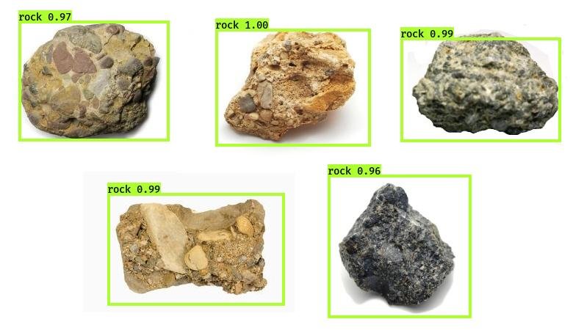
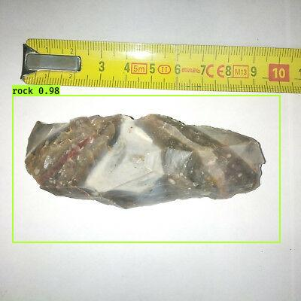
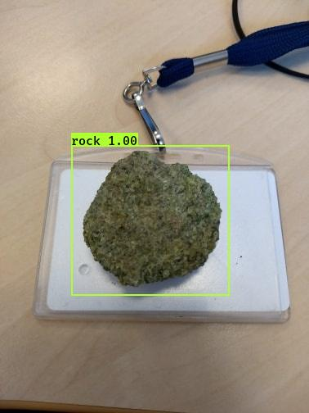
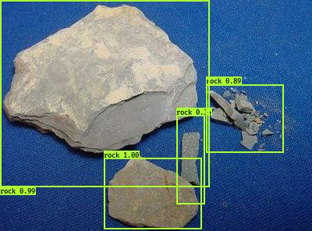
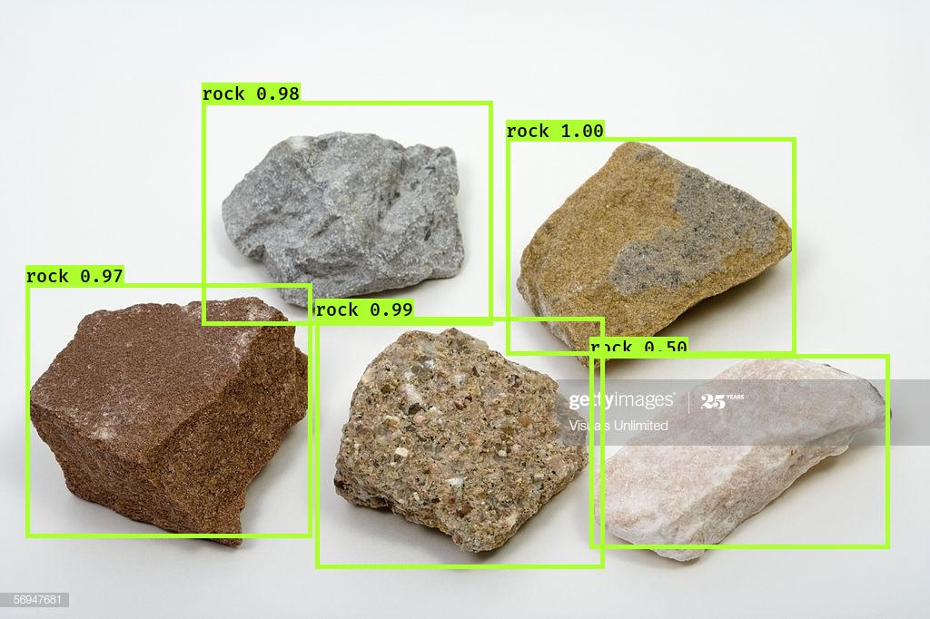
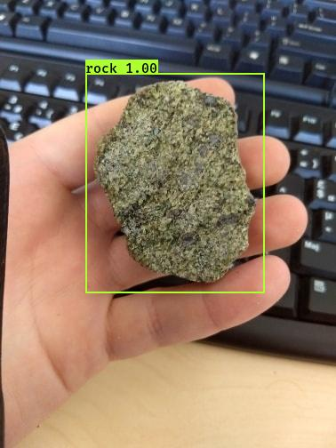
EVALUATION SUR ROCKNET
Exemples de détections

Slide 34
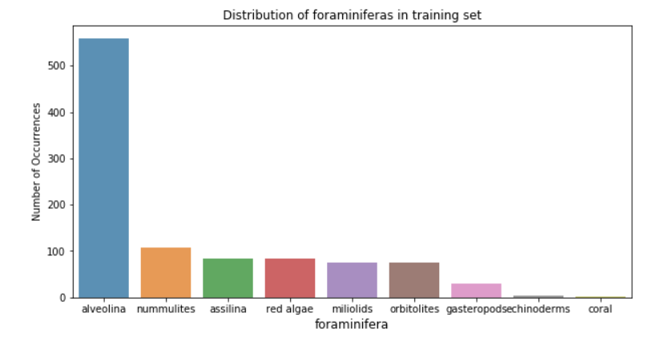
Evaluation sur les foraminifères
Entraînement sur 15 images
Inférence sur les 15 images d’entraînement

Slide 35
EVALUATION SUR LES Foraminifères
Model |  | Inférence time CPU | AP50 | AP75
Faster R-CNN |  | 11 s / img | 94.087 | 93.07
Retinanet |  | 7.10 s / img | 88.095 | 87.73
Mask R-CNN |  | 12.43 s /img | 96.36 | 86.74
Cascade R-CNN |  | 12.45 s /img | 95.60 | 94.96
YOLO |  | / | / | /

Slide 36
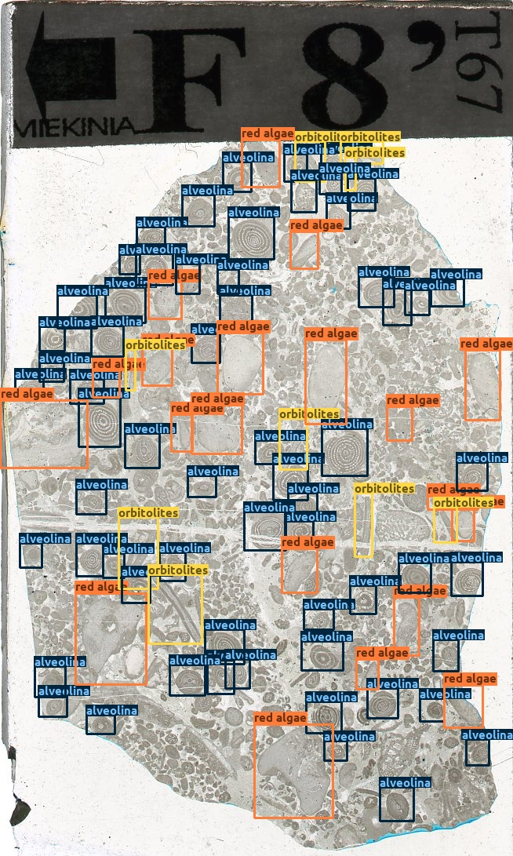
Prédictions SUR LES IMAGES D’APPRENTISSAGE
Vraies boites
Prédictions

Slide 37
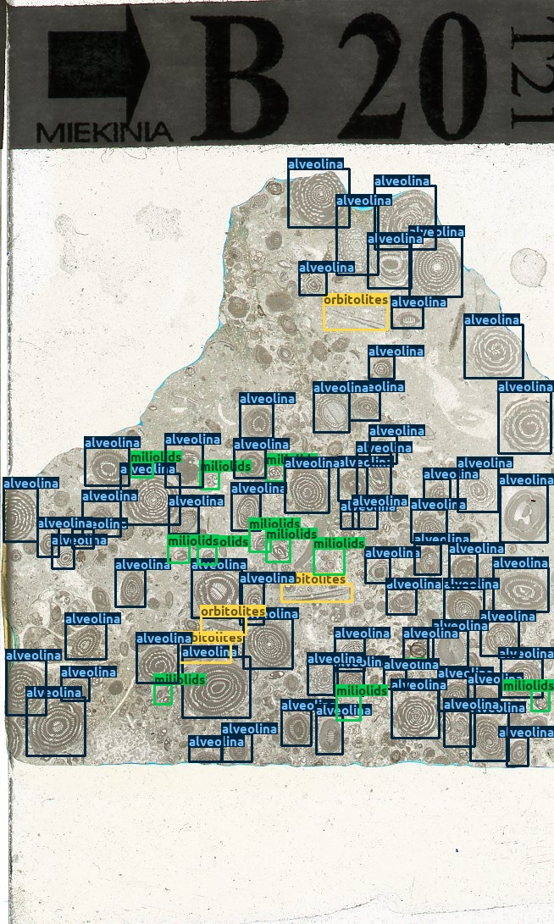
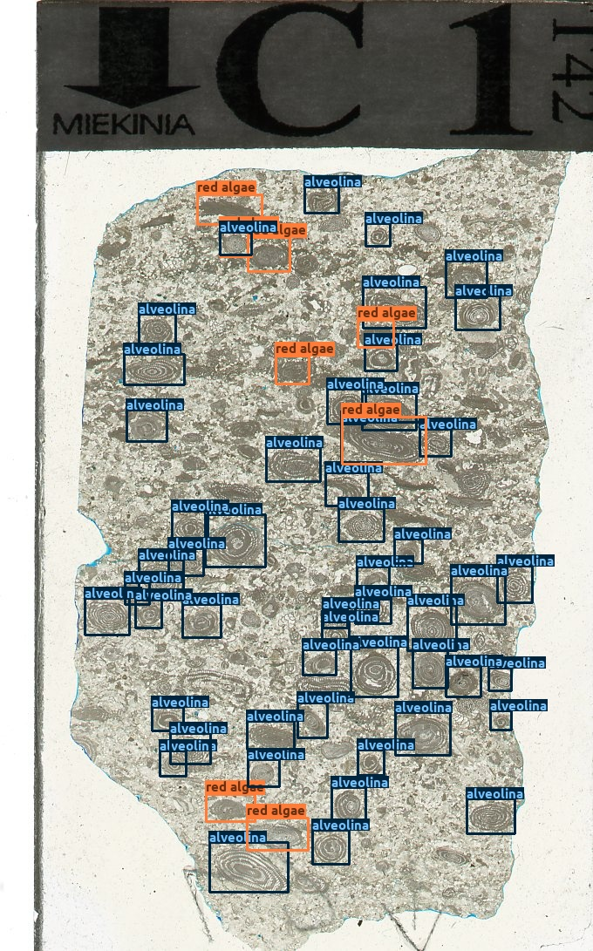
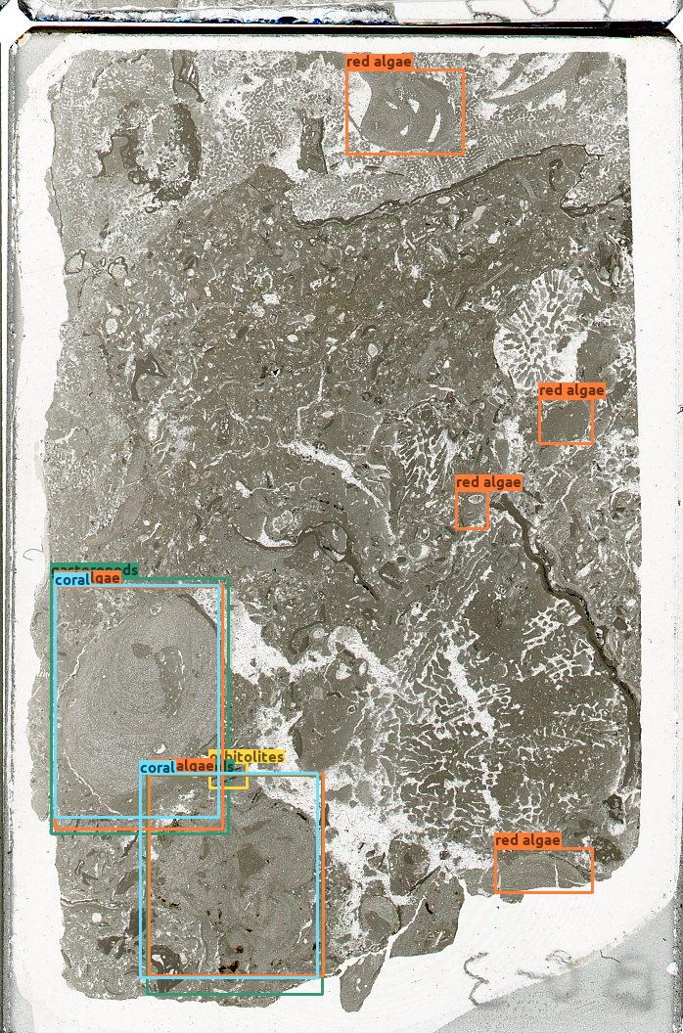
Prédictions SUR LES IMAGES DE TEST

Slide 38
Plan
Contexte et objectifs de l’alternance
Détection d’objets en computer vision :
Définition et domaines d’application
Mesure de la performance des systèmes de détection
Etat de l’art des méthodes de deep learning pour la détection d’objets
➔Méthodes de détection en une étape
➔Classe de modèles Region-based CNN
Evaluation des méthodes sur les jeux de données
➔RockNet
Les Foraminifères
Conclusion et perspectives

Slide 39
CONCLUSION
Les systèmes de détection classés en 2 groupes:
plus rapide mais moins précis(YOLO, RetinaNet)
moins rapide mais plus précis (classes RCNN)
Résultats par dataset
RockNet: Très bons résultats
Foraminifères: Résultats peu satisfaisants, nécessité d’augmentation de données d’apprentissage et de validation
Publications dans un journal métier

Slide 40
perspectives
RockNet:
La détection de roches par deep learning sera intégrée à l’application web RockNet pour la classification robuste des échantillons de roches
Foraminifères:
Les résultats obtenus sont un prototype qui prouve la faisabilité de la détection automatique des microfossiles de petites tailles
Des travaux futurs seront menés afin d’améliorer les résultats (augmentation des données)
Etude de l’identification des foraminifères par des points au lieu des boites englobantes
Etude de la détection de formes spécifiques (cercles, ellipses):
Application : Détection de grains de quartz pour l’évaluation des déformations géologiques des environnements sédimentaires

Slide 41
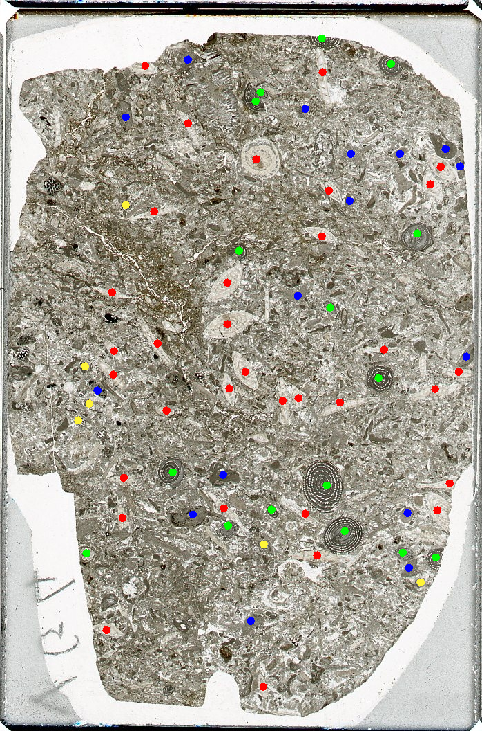
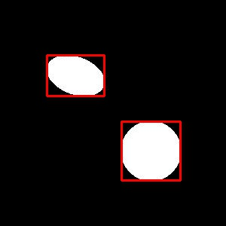
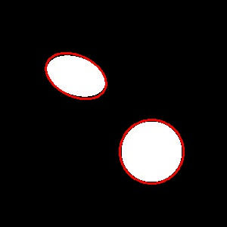
perspectives
Détection actuelle
Notre approche
Microfossiles identifiés par des points
Illustration de la détection de formes spécifiques

